Slide 2
مراحل التمهيد للثورة الصناعية في الصين :

Slide 3
1- إعادة الاكتشاف
2- محاولات التقليد
3- فشل ونجاح النموذج
4- الثورة الصناعية

Slide 4
الأزمة الصينية

Slide 5
انفجار الفقاعة
يوم الاثنين الأسود 24 أغسطس 2015

Slide 6
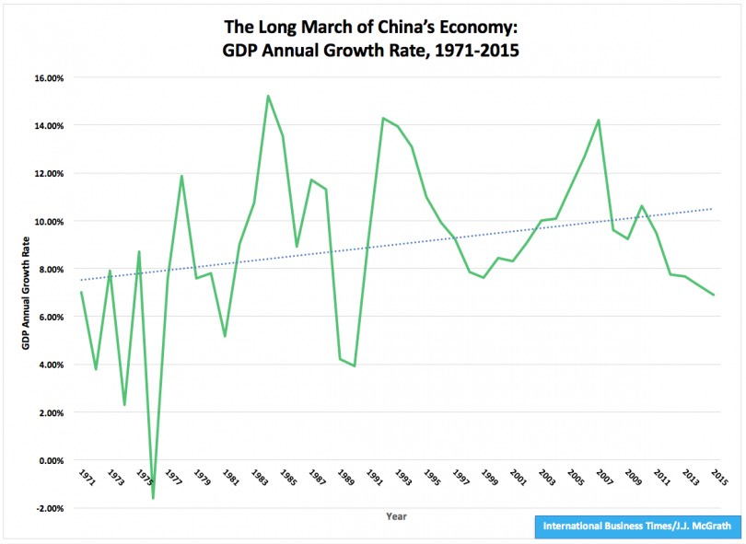

Slide 7
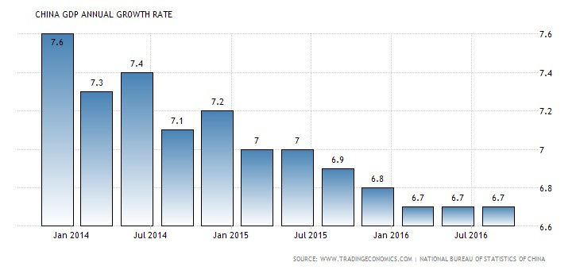

Slide 8
أثر الأزمة على الصين:
انخفاض الصادرات.
أزمة مديونية.
سوق الأوراق المالية.

Slide 9
أثر الأزمة على الدول الأخرى :
عجز في ايرادات دول الخليج خاصة السعودية .
انخفاض حركة التجارة العالمية و تأثيرها على قناة السويس .
زيادة الطلب على السلع الصينية بالنسبة للمستورد المصري.
زيادة طبع النقود في الدول الكبرى مثل أمريكا و فرنسا و المانيا .

Slide 10
طرق علاج هذه الازمة :
1/ تحسين مستوى الأجور.
2/زيادة السيولة من خلال إسقاط ضوابط
على حركة رؤوس الأموال.
3/ خفض قيمة عملتها.
4/خفض قيمة الديون، وإصلاح آلية تخصيص
رؤوس الأموال.

Slide 11
اسم الطالبة | الرقم التسلسلي
ريم السبيعي | 25
ريما السكران | 5
ريما الجربوع | 22
منال محارب | 14
شهد العمر | 31
أمجاد آل حاتم | 21

